Slide 1
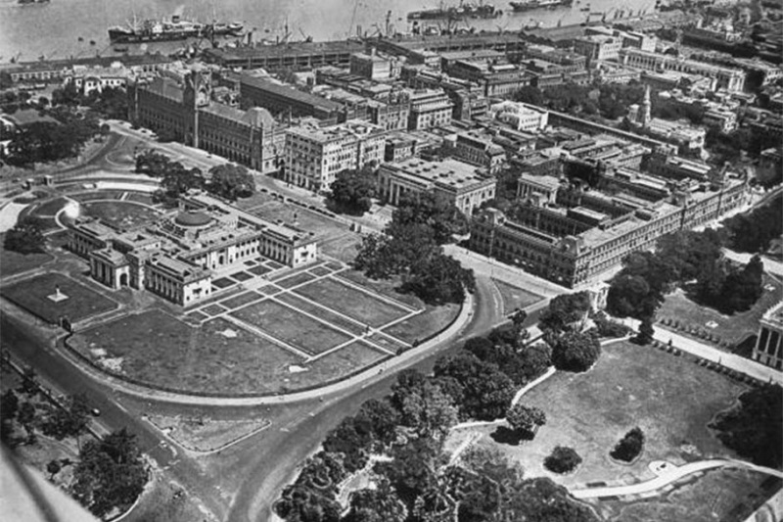
বিসমিল্লাহির রাহমানির রাহিম
আজকের পাঠে সবাইকে স্বাগতম

Slide 2
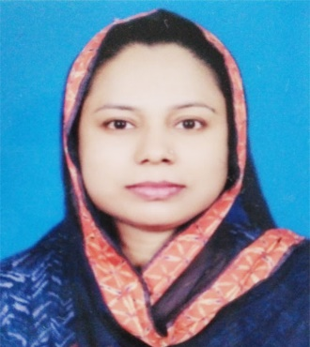
শিক্ষক পরিচিতি
নামঃ নাজনীন হক
পদবিঃ প্রভাষক (রাষ্ট্রবিজ্ঞান )
ইসলামপুর(কালিপুর) এম. আই.ফাজিল মাদ্রাসা
ভৈরব ,কিশোরগঞ্জ ।

Slide 3
বিষয় পরিচিতি
শ্রেণি –আলিম ১ম বর্ষ
বিষয়-ইসলামের ইতিহাস
অধ্যায় -১ম (খ বিভাগ)

Slide 4
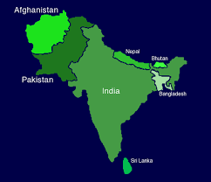
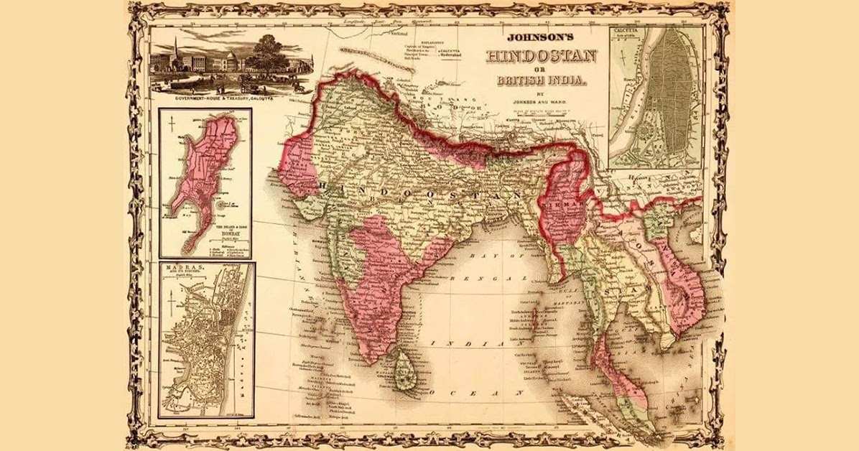
পূর্বজ্ঞান যাচাই
৩টি রাষ্ট্রের অবস্থান
ভারতীয় উপমহাদেশ

Slide 5
পাঠ পরিচিতি
আজকের পাঠ-ভারতীয় উপমহাদেশে মুসলমানদের আগমন।

Slide 6
শিখনফল
এ পাঠ শেষে শিক্ষার্থীরা…
ভারতীয় উপমহাদেশের পরিচিতি ও অবস্থান জানতে পারবে।
ভারতের নামকরণ ব্যাখ্যা করতে পারবে।
এ উপমহাদেশের অধিবাসীদের জীবন প্রণালী সম্পর্কে ধারণা লাভ করবে।
মধ্যযুগের বাংলার ইতিহাসের উৎসসমূহ সম্পর্কে বলতে পারবে।

Slide 7
পটভূমি
ভারতীয় উপমহাদেশ সমগ্র পৃথিবীর সর্ববৃহৎ উপমহাদেশ।এর উত্তরে হিমালয় পর্বত, দক্ষিণে ভারত মহাসাগর, পূর্বে ব্রহ্মদেশ এবং পশ্চিমে পারস্য ও আরব সাগর আবস্থিত। পৃথিবীর প্রায় এক-পঞ্চমাংশ লোক এখানে বাস করে।বিভিন্ন ধর্মের অধিবাসী রয়েছে।এর মধ্যে হিন্দু ও মুসলমানই প্রধান।হিন্দু সমাজ চার শ্রেণিতে বিভক্ত। ইংরেজ শাসনের অধীন হতে মুক্তি লাভ করে ভারতবর্ষ ১৯৪৭ সালের ১৪ই আগস্ট ‘পাকিস্তান’ এবং ১৫ই আগস্ট ‘ভারত’ নামে দুটি স্বাধীন রাষ্ট্রে বিভক্ত হয়।পরবর্তীতে ১৯৭১ সালের ১৬ই ডিসেম্বর এক রক্তক্ষয়ী সংগ্রামের মাধ্যমে তৎকালীন “পূর্ব পাকিস্তান” বিচ্ছিন্ন হয়ে “গণপ্রজাতন্ত্রী বাংলাদেশ”নামক স্বাধীন রাষ্ট্রের জন্ম হয়। বর্তমানে বাংলাদেশ,ভারত ও পাকিস্তান-তিনটি স্বাধীন রাষ্ট্র ।

Slide 8
নামকরণ
ভারতের নামকরণ নিয়ে বিভিন্ন মতভেদ রয়েছে।যেমন-
প্রাচীনকালে “ভরত” নামক এক হিন্দু রাজা এদেশ শাসন করতেন।সম্ভবত তারই নামানুসারে “ভারত” নামকরণ করা হয়।
ইতিহাসবিদদের মতে,প্রাচীন ফারসি সাহিত্যে ‘সিন্ধু’ শব্দটিকে ‘হিন্দ ও সিন্দ’ এ উভয় নামে ব্যবহার করা হতো।পরবর্তীতে ‘হিন্দ’ নাম সমগ্র উপমহাদেশের জন্য এবং ‘সিন্দ’ নাম শুধু সিন্ধু এলাকার জন্য নির্ধারিত হয়।
আবার,ইংরেজরা সিন্ধু নদকে ‘ইন্ডাস’ বলতো,যা পরবর্তীতে তারা সমগ্র উপমহাদেশকে ‘ইন্ডিয়া’ নামে অভিহিত করে।

Slide 9
প্রাকৃতিক সৌন্দর্য ও জীবনযাত্রা
ভারতবর্ষ একটি সুজলা-সুফলা-শস্য শ্যামল সমৃদ্ধিশালী দেশ। অসংখ্য নদ-নদী,পাহাড়-পর্বত,মূল্যবান খনিজ পদার্থ, বিভিন্ন রকমের কৃষিজাত শস্য উৎপাদন,বন ও মৎস্য সম্পদে ভরপুর একটি দেশ।
ভারতবর্ষে বিভিন্ন জাতি ও ধর্মের লোক বাস করলেও তাদের জীবন যাত্রা ছিল সহজ ও সরল।তবে বর্ণভেদ ও কুশাসনের কারণে নিম্ন শ্রেণির লোকের জীবনযাত্রা ছিল অনেকটা কঠিন।এখানে ২০০ ভাষা এবং প্রায় ৫০০ প্রকার আঞ্চলিক ভাষা প্রচলিত আছে।

Slide 10
মধ্যযুগের বাংলার উৎসসমূহ
সমসাময়িক সময়ে বাংলার মধ্যযুগ সম্পর্কে ধারণা লাভ করার জন্য কতকগুলো উৎসের উপর নির্ভর করতে হয়।তা হল-
মুদ্রা
শিলালিপি
স্মৃতিস্তম্ভ ও অট্টালিকা
সরকারি দলিলপত্র

Slide 11
একক কাজ
প্রশ্ন-১।পৃথিবীর সর্ববৃহৎ উপমহাদেশ কোনটি?
২।ভারতীয় উপমহাদেশের উত্তরে কি রয়েছে?
উত্তরমালা
১।ভারতীয় উপমহাদেশ।
২।হিমালয় পর্বত।

Slide 12
দলীয় কাজ
প্রশ্ন-‘ভারত’নামকরণ কিভাবে হয়েছে?
প্রাচীনকালে “ভরত” নামক এক হিন্দু রাজা এদেশ শাসন করতেন। তারই নামানুসারে “ভারত” নামকরণ করা হয়।তাছাড়া ফারসি সাহিত্যে ‘হিন্দ ও সিন্দ’ নামকরণ এবং ইংরেজদের ‘ইন্ডাস’ নামকরণ থেকেই ‘ইন্ডিয়া বা ভারত’ নামকরণ করা হয়।

Slide 13
মূল্যায়ন
প্রশ্ন- কখন ‘ভারত’ স্বাধীন হয়?
(ক)১৯৪৫ সালের ২৮ই অগাস্ট (খ)১৯৪৭ সালের ১৫ই অগাস্ট
(গ)১৯৭১ সালের ১৬ই ডিসেম্বর (ঘ) ১৯৭২ সালের ২৫শে মার্চ
উঃ-খ
প্রশ্ন-বাংলাদেশ কখন স্বাধীনতা লাভ করে?
(ক)১৯৫২ সালের ১৫ই অগাস্ট (খ)১৯৪৭ সালের ১৪ই অগাস্ট (গ)১৯৭১ সালের ১৬ই ডিসেম্বর (ঘ) ১৯৭১ সালের ২৫শে মার্চ
উঃ-গ

Slide 14
বাড়ির কাজ
ভারতীয় উপমহাদেশের ভৌগলিক অবস্থান ও নামকরণ সম্পর্কে লিখ।

Slide 15
সবাইকে ধন্যবাদ

